Slide 1
Порядок подготовки и направления материалов о помещении несовершеннолетних, не подлежащих уголовной ответственности, в специальные учебно-воспитательные учреждения закрытого типа
Панченко Раиса Андреевна,
Ответственный секретарь комиссии по
делам несовершеннолетних и защите
их прав при администрации
Краснодарского края

Slide 2
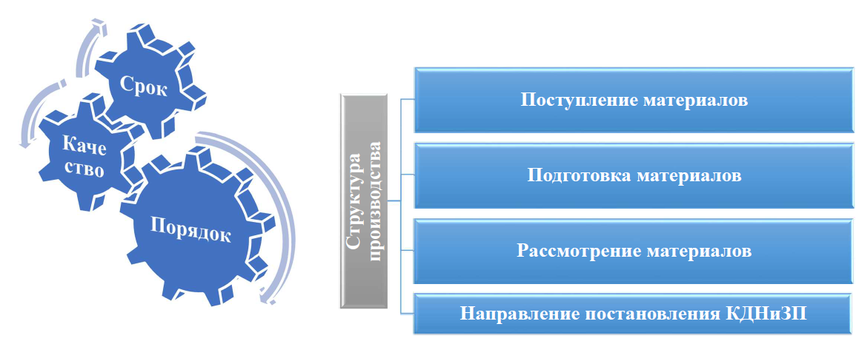
незамедлительно
10 суток со дня получения
незамедлительно

Slide 3
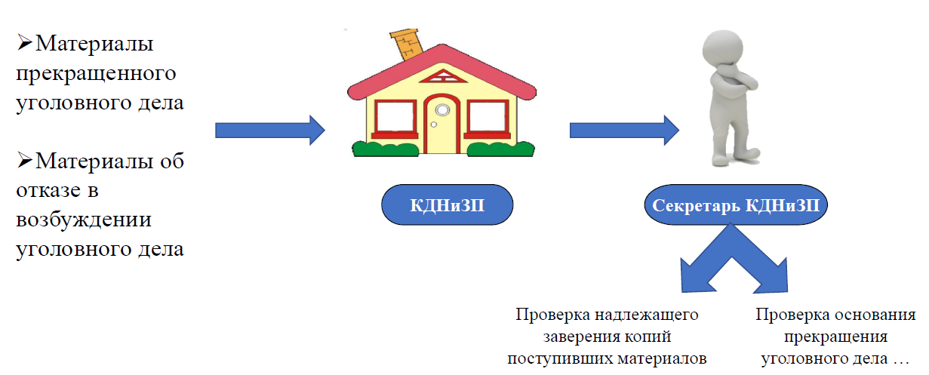

Slide 7
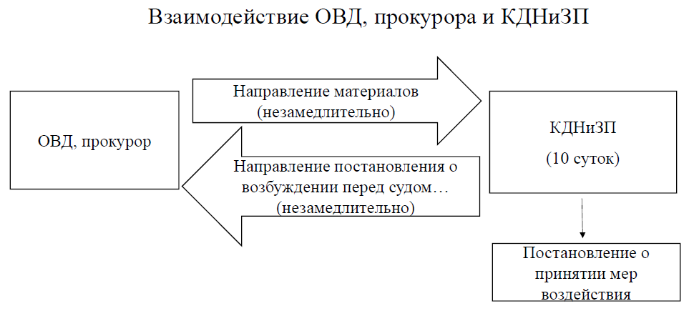

Slide 8
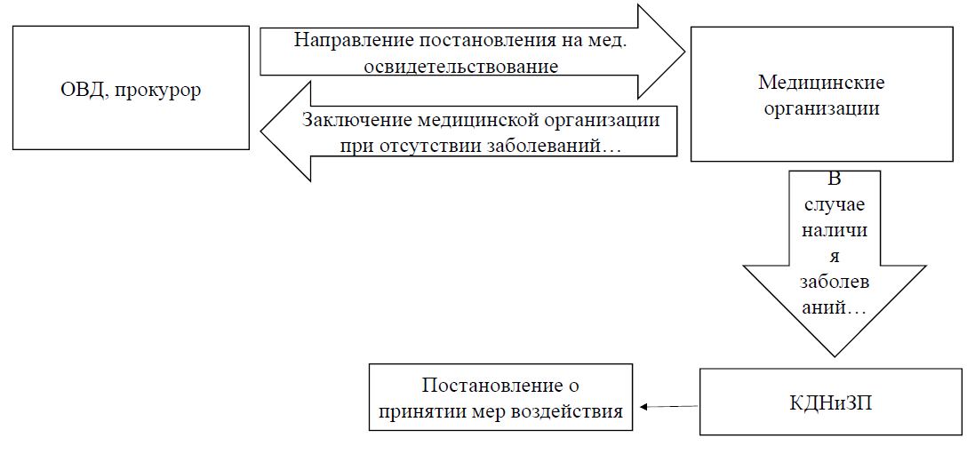

Slide 9
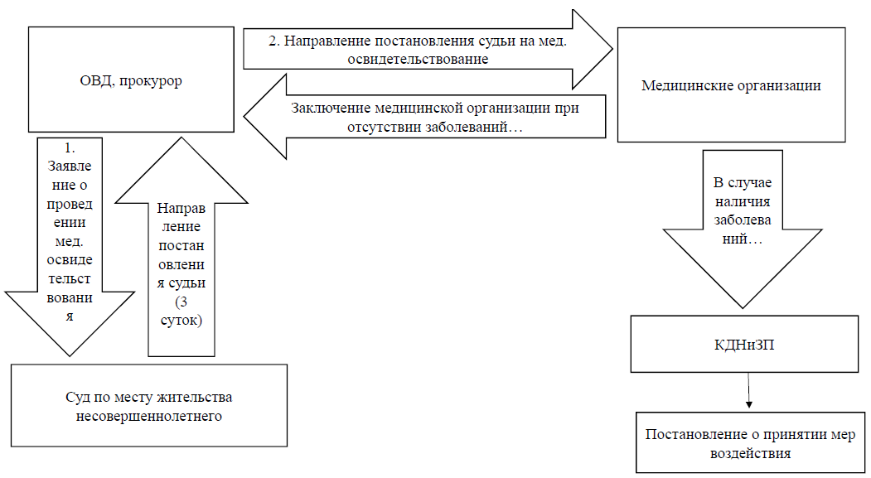

Slide 10
